Slide 1
Кальциовироз
Кальцивироз – это инфекционное заболевание кошек, характеризуется кратковременным повышением температуры, изъязвлением слизистых ротовой и носовой полости, нарушением приема корма и слюнотечением. Чаще диагностируется у молодых животных.
Возбудителем кальцивироза является РНК-содержащий вирус семейства калицивирусы. Обнаружен один серотип (Серотип – подвид какого-либо микроорганизма, отличающийся от других представителей своего вида особыми антигенными свойствами.), и несколько изолятов (Изолят — популяция или другая группа, отделенная от других таких же групп какими-либо признакам.)
с различными антигенными свойствами. Против некоторых из них вакцинация является неэффективной. Многие кошки являются носителями кальцивирусной инфекции (при этом необязательно, если они перенесли это заболевание раннее), и могут заражать восприимчивых кошек. Большинство кошек могут освободиться от вируса в течение нескольких месяцев, и носительство обычно не является пожизненным. Вакцинированные кошки и котята, имеющие материнские антитела, также могут заражаться и становиться носителями (это может быть связано с большим количеством изолятов кальцивироза с различными антигенными свойствами и патогенностью).
Основные пути передачи калицивироза — прямой и контактный. В высокой концентрации вирус присутствует в носовых истеченения, в слюне. Животные заражают друг друга при взаимном облизывание, при контакте с одними и теми же предметами (миски, игрушки).
В окружающей среде вирус может сохранятся около недели.
Кальцивирусной инфекции подвержены кошки всех возрастов, однако, чаще болеют котята в возрасте от 2 месяцев до года. От момента заражения до появления первых клинических симптомов проходит обычно 3- 5 суток.

Slide 2
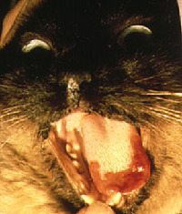
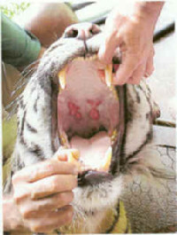
Язвы на языке Язвы на нёбе

Slide 3
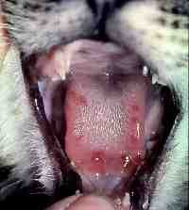
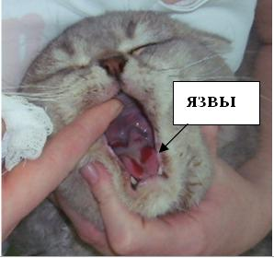
Язвы на слизистой оболочке языка

Slide 4
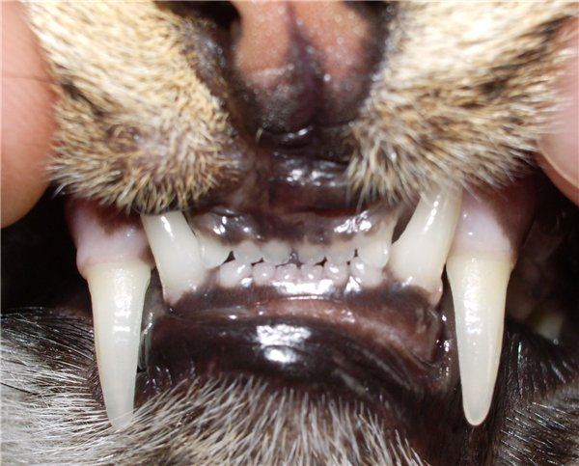
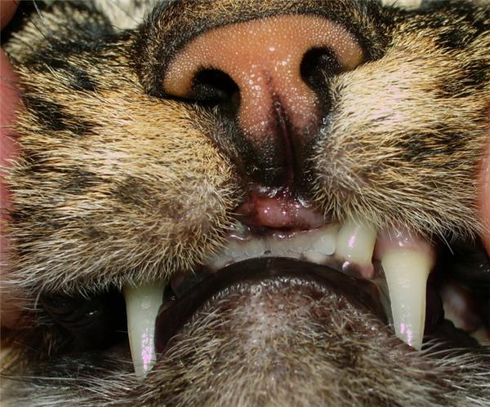
Состояние десен в норме при патологии

Slide 5
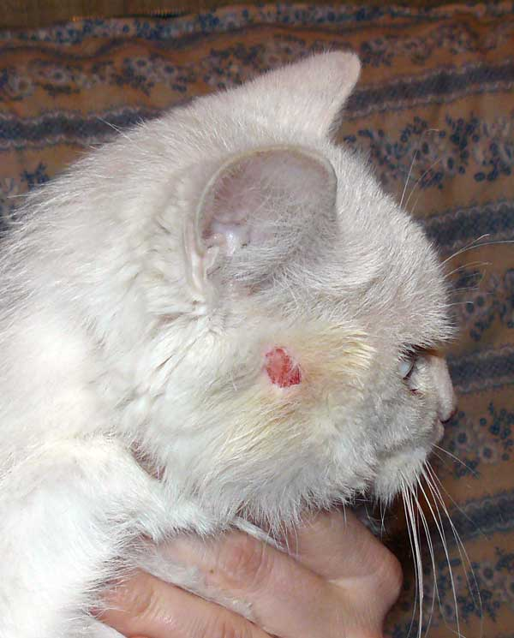
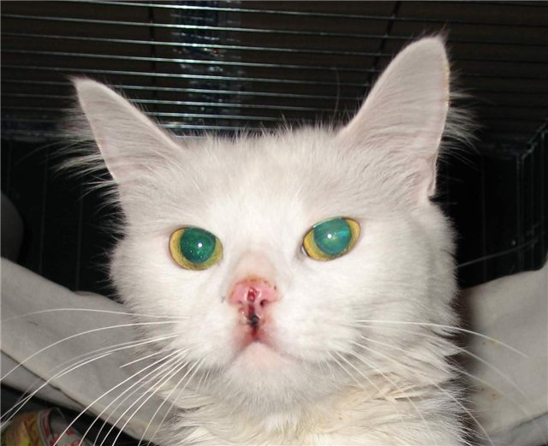
у калицивироза признак - язвы на слизистых, их очень хорошо видно на языке, а когда болезнь уже запущена - на носу или на кожных покровах

Slide 6
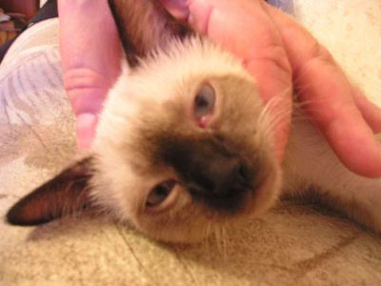
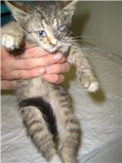
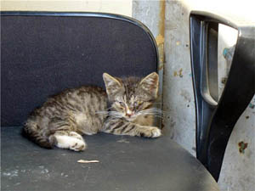
Так же кальцивироз может развиваться в области глаза

Slide 7
Панлейкопения
Панлейкопения кошек (ПК) является очень заразной и широко распространенной болезнью, поражающей домашних кошек, других представителей семейства кошачьих (тигров, леопардов, гепардов), семейства куньих (норок, хорьков), енотовых (енотов, носух) и виверровых (цивет). Заболевание характеризуется уменьшением циркулирующих лимфоцитов (панлейкопения) и разрушением кишечной слизистой оболочки, приводящим к энтеритам. Это важнейшее заболевание кошек, которое имеет полностью вирусную природу.
ЭТИОЛОГИЯ
• Возбудителем является парвовирус, мелкий (20 нм в диаметре), без оболочки, с одной цепочкой ДНК.
• Известен только один серотип.
• Близко родственен недавно открытому парвовирусу собак, но несколько отличается в структуре ДНК и антигенными свойствами.
• Все парвовирусы имеют большое сходство и требуют активного деления клеток.
• В окружающей среде вирус очень стабилен, может жить в инфицированных средах более года.
• Чувствителен к ограниченному числу обычных дезинфектантов (гипохлорид, глютаральдегид, формальдегид).

Slide 8
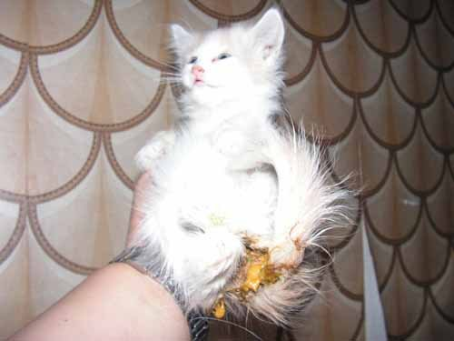
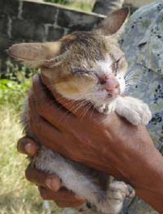

Slide 9
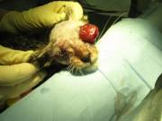
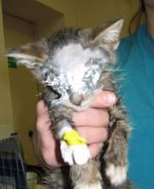
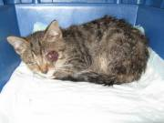
Последствия инфекции

Slide 10
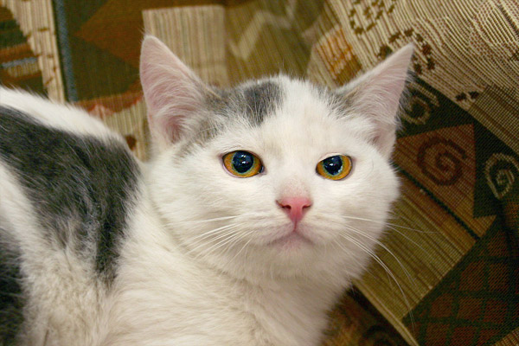
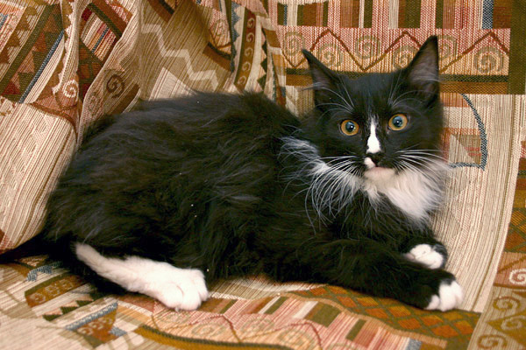
Но иногда инфекция может заканчиваться без видимых последствий

Slide 11
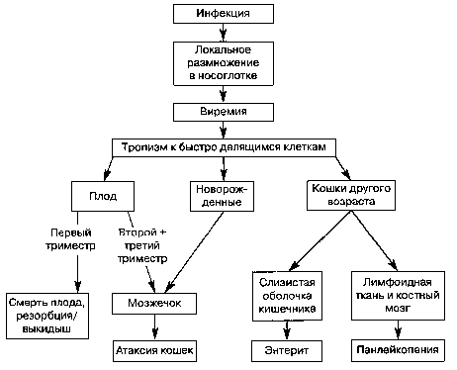
Патогенез
• Тропен к местам быстрого деления клеток (рис. 2.1.)
• Прежде всего поражает эпителий кишечной каемки, лимфоидную ткань и костный мозг.
Рисунок 2.1. Патогенез панлейкопении кошек

Slide 12
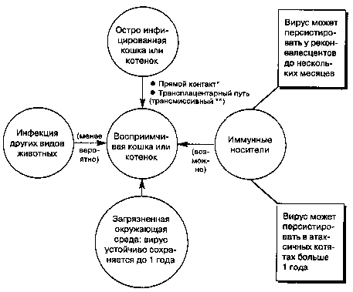
Вакцинация и контроль
Один серотип, Высокая антигенность -- естественный и приобретенный иммунитет достаточно сильны и продолжительны
* Вирус присутствует в больших количествах в слюне, моче, кале и рвотных массах
** Например, укусы кровососов и летающих насекомых, но вряд ли это может иметь большое значение.

Slide 13
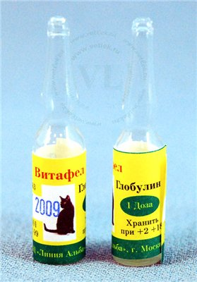
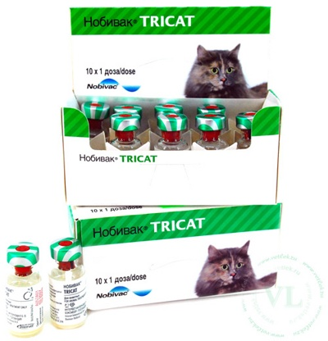
Предназначен для специфической профилактики и лечения панлейкопении, инфекционного ринотрахеита, калицивироза и хламидиоза животных семейства кошачьих.
При конъюнктивитах, вызванных герпесвирусами, калицивирусами и хламидиями, кроме подкожного введения, глобулины витафел применяют в виде глазных капель

